Slide 1
Rodzaje i skutki oddziaływań.

Slide 2
Wszystkie przedmioty jakie nas otaczają nazywamy ciałami fizycznymi.
ODDZIAŁYWANIE - to rodzaj działania, które występuje gdy dwa lub więcej ciał ma na siebie jakiś wpływ.

Slide 3
Wszystkie oddziaływania występujące w przyrodzie są wzajemne, tzn. gdy jedno ciało oddziałuje na drugie, to drugie oddziałuje na pierwsze.
Notes:
3

Slide 4
Rodzaje oddziaływań:
grawitacyjne
elektrostatyczne
magnetyczne
sprężyste

Slide 5
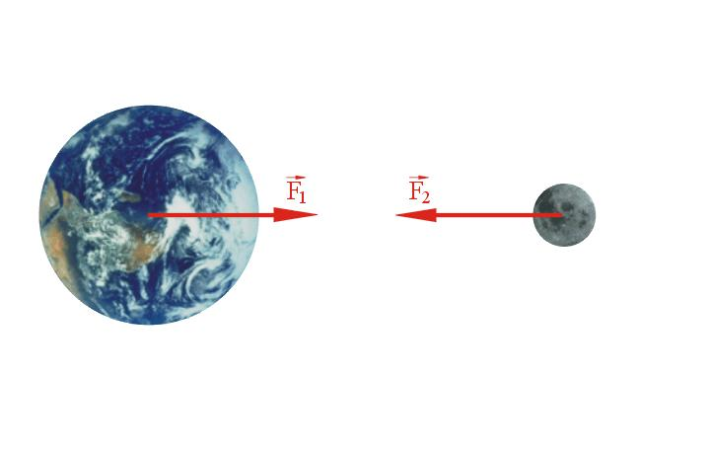
Oddziaływania grawitacyjne – każde ciała posiadające masę przyciągają się.
Skutki oddziaływania grawitacyjnego widzimy dopiero wtedy gdy przynajmniej jedno z ciał ma dużą masę.
Notes:
5

Slide 6
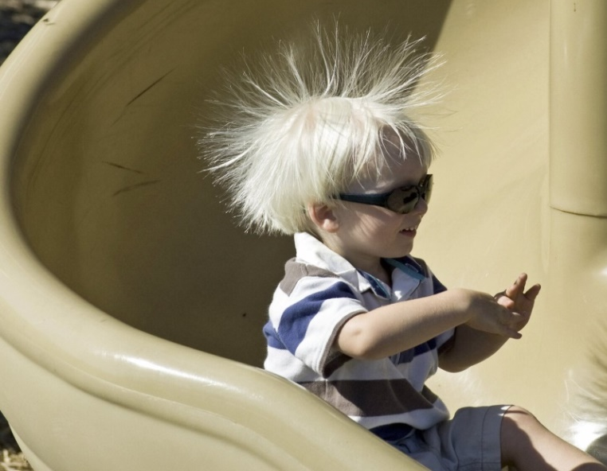
Oddziaływanie elektrostatyczne – zachodzi pomiędzy ciałami posiadającymi ładunek elektryczny. Istnieją dwa rodzaje ładunków elektrycznych (dodatnie i ujemne).
Notes:
6

Slide 7
Ładunki jednoimienne odpychają się
Ładunki różnoimienne przyciągają się.

Slide 8
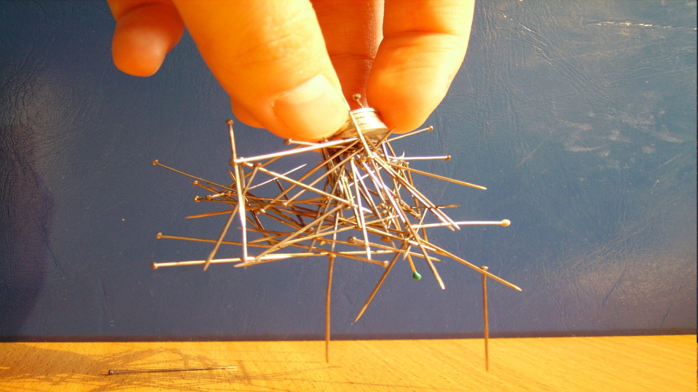
Oddziaływania magnetyczne to przyciąganie lub odpychanie się ciał mających właściwości magnetyczne.

Slide 9
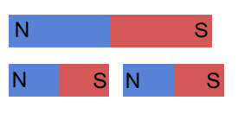
Magnesy mają zawsze dwa bieguny: północny (N) i południowy (S).

Slide 10
S
N
Bieguny magnetyczne jednoimienne (N z N lub S z S) odpychają się, a różnoimienne przyciągają się
Notes:
10

Slide 11
Sprężystość polega na tym, że ciało pod wpływem oddziaływania zmienia swój kształt. Natomiast, gdy oddziaływanie zaniknie ciało wraca do pierwotnego kształtu.
Notes:
11

Slide 12
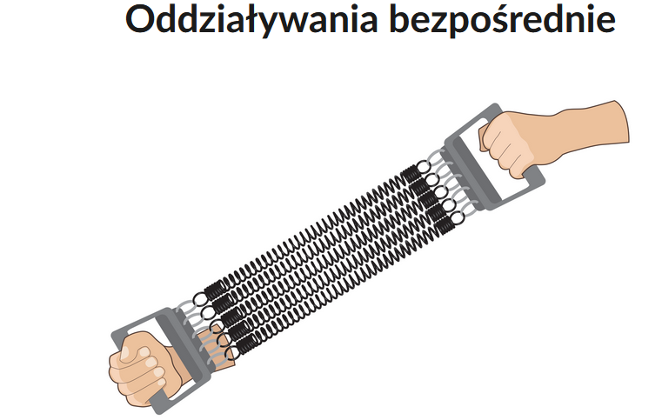
Oddziaływania bezpośrednie wymagają bezpośredniego kontaktu ciał oddziałujących ze sobą.
Notes:
12

Slide 13
Oddziaływania na odległość zachodzą wtedy, gdy ciała się nie stykają, a jednak wzajemnie na siebie oddziaływują. Są to oddziaływania grawitacyjne, elektrostatyczne i magnetyczne.
Notes:
13

Slide 14
Skutki oddziaływań:
1. Statyczne - to takie, w których ciała pod ich wpływem oddziaływania zmieniają swój kształt.
Gdy naciśniemy na plastelinę z odpowiednią siłą, zmieni ona swój kształt.

Slide 15
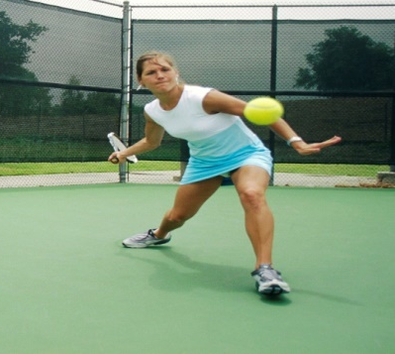
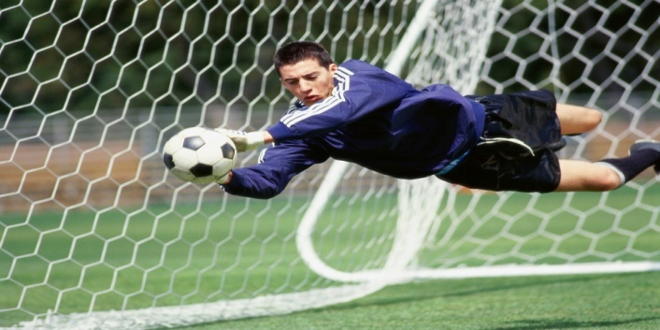
2.Dynamiczne - polegają na tym, że pod wpływem oddziaływania zostaje zmieniona prędkość ciała lub zostaje zmieniony kierunek ruchu ciała.

Slide 16
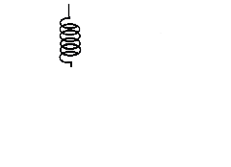
Ze względu na własności mechaniczne ciała stałe dzielimy na:
a) sprężyste
b) kruche
c) plastyczne

